Slide 1
Команда
Проекта «Кряшены – неповторимая жемчужина»

Slide 2
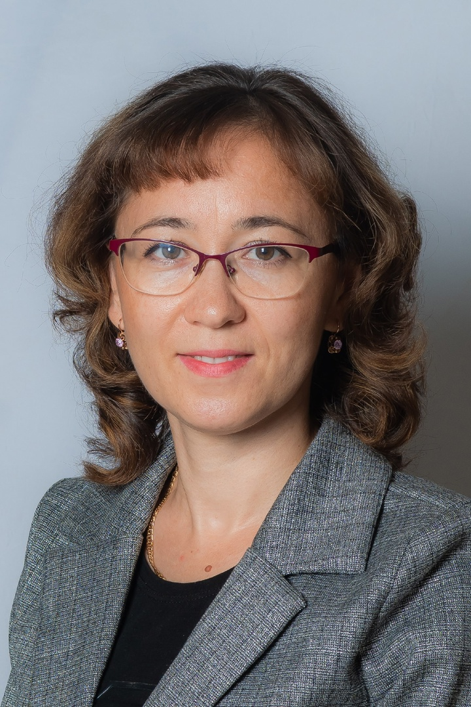
Руоковдитель проекта
Сафина Алина Юнусовна – воспитатель по обучению детей родному языку в детском саду №115 «Звездочки».
Является организатором и руководителем проекта по сохранению культуры и языков народов Поволжья
«Кряшены – ноповторимая чемчужина».

Slide 3
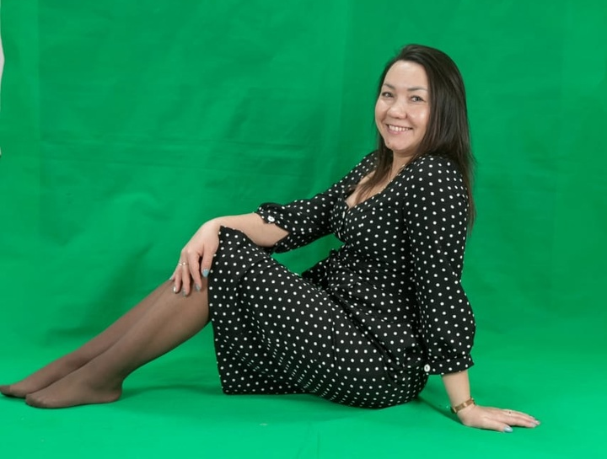
Член команды проекта
Мухаметшина Альбина Ильдаровна – старший воспитатель детского сада №115 «Звездочки».
Занимается организацией мероприятий проекта.

Slide 4
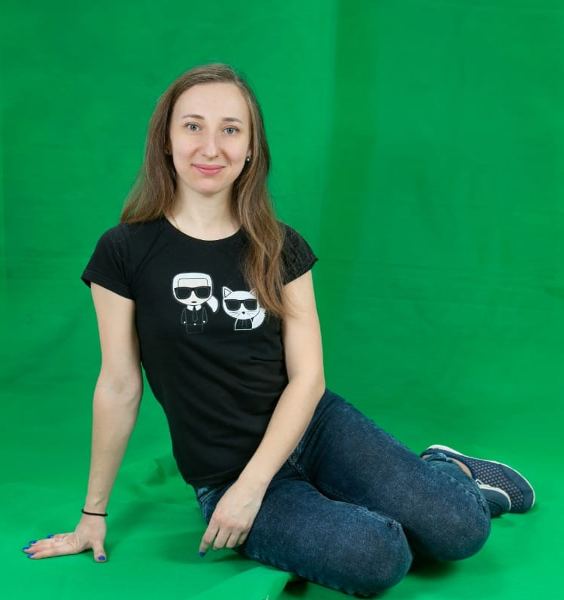
Член команды проекта
Суслова Юлия Александровна с 2015 года работает педагогом-психологом в детском саду №115 «Звездочки».
Отлично знает все особенности психологического здоровья детей, обеспечивает их гармоничное развитие в условиях образовательного учреждения, создает наиболее комфортные условия для развития и воспитания каждого ребенка нашего ДОУ, а также оказывает своевременную психологическую помощь детям, родителям и педагогам в решении психологических проблем развития.

Slide 5
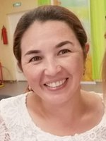
Музыкальный руководитель
Сунгатуллина Миляуша Рифкатовна.
В детском саду занимается организацией музыкального сопровождения праздников, отвечает за творческое и эстетическое развитие воспитанников ДОУ. Это режиссер-постановщик и организатор в одном лице. Поэтому ее основная роль в проекте это подбор музыкальных, художественных произведений, сценических костюмов, сценариев мероприятий проекта.

